Slide 1
SCUM UPDATE2
ROS2 Object Detection and Tracking in field Autonomous Vehicles

Slide 2
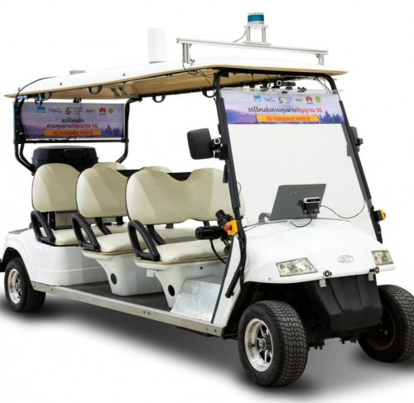
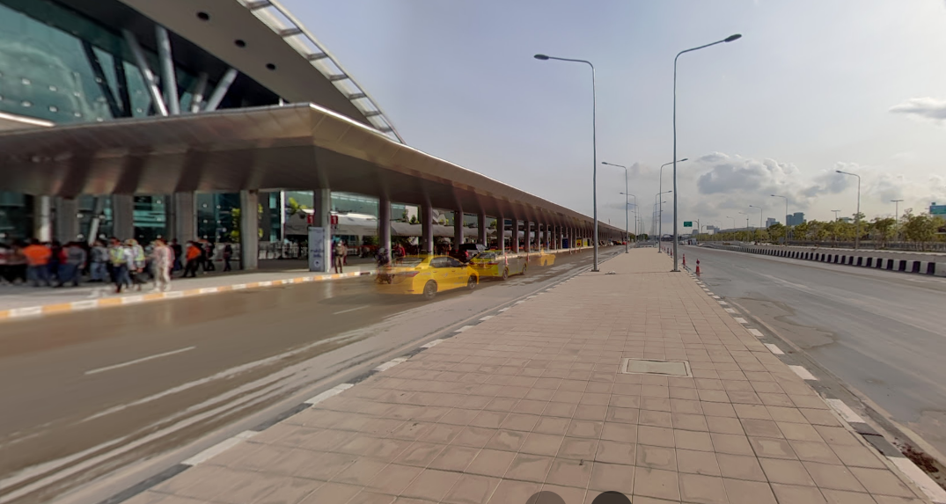
Scope will

Slide 3
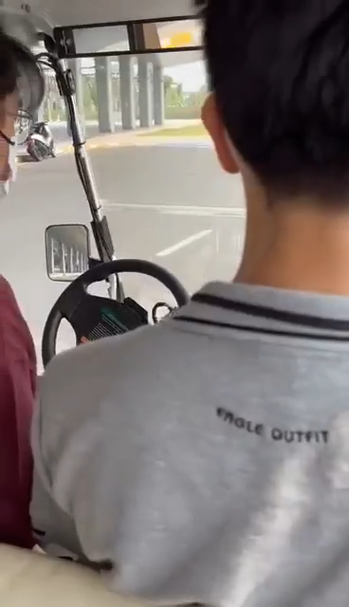
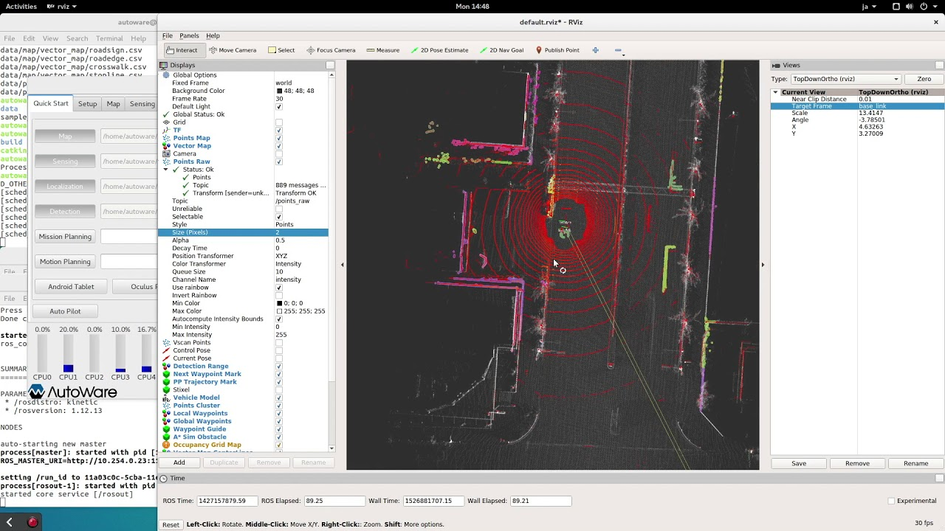
Scope will

Slide 4
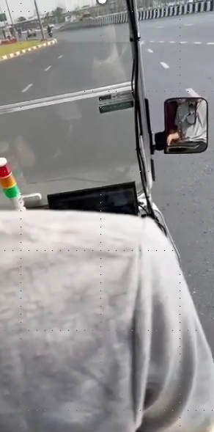
Scope will

Slide 5
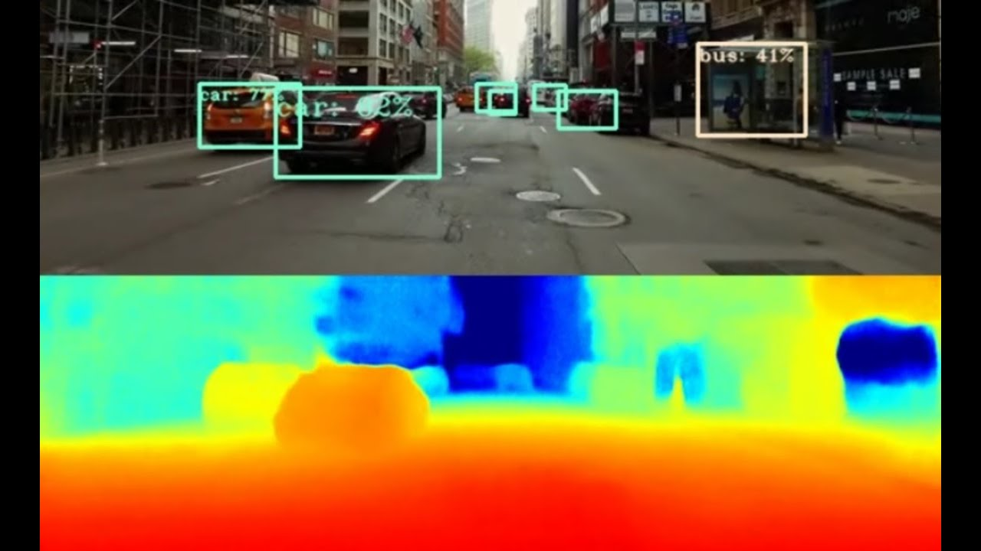
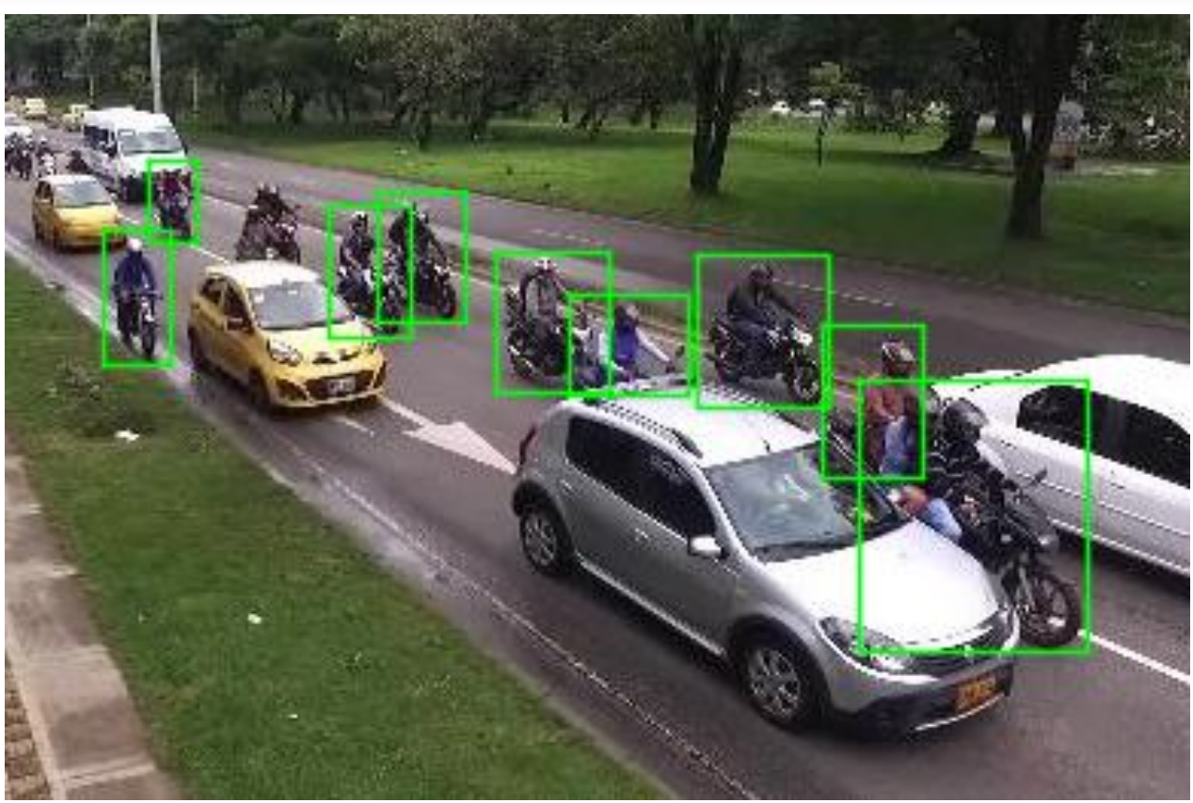
Scope will

Slide 6
Step
Point cloud/image/depth
Depth camera
YOLO
Ros2 Topic
Pose object
Mapping frame
Autoware
Open topic
WILL

Slide 7
What you have done this week.
Point cloud/image/depth
Depth camera
YOLO
Ros2 Topic
Pose object
Mapping frame
Autoware

Slide 8
What you have done this week.
คุยลายละเอียดกับ Site ที่ฝึกงาน
Interface Yolo
pyrealsense2
ros2realsense

Slide 9
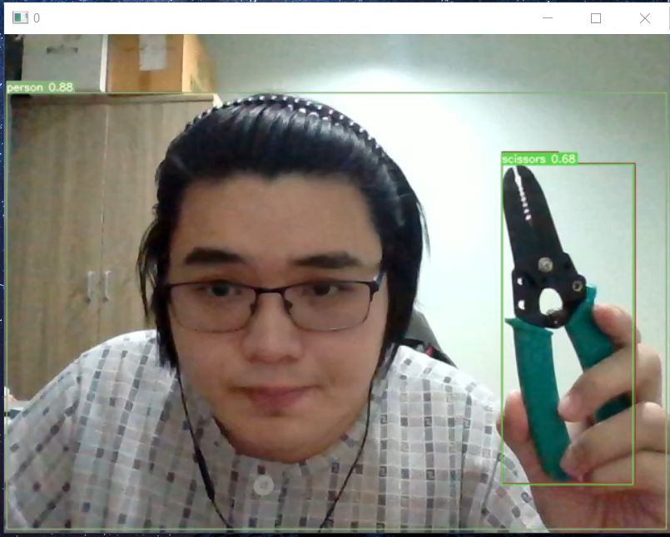
What you have done this week.
Interface Yolo

Slide 10
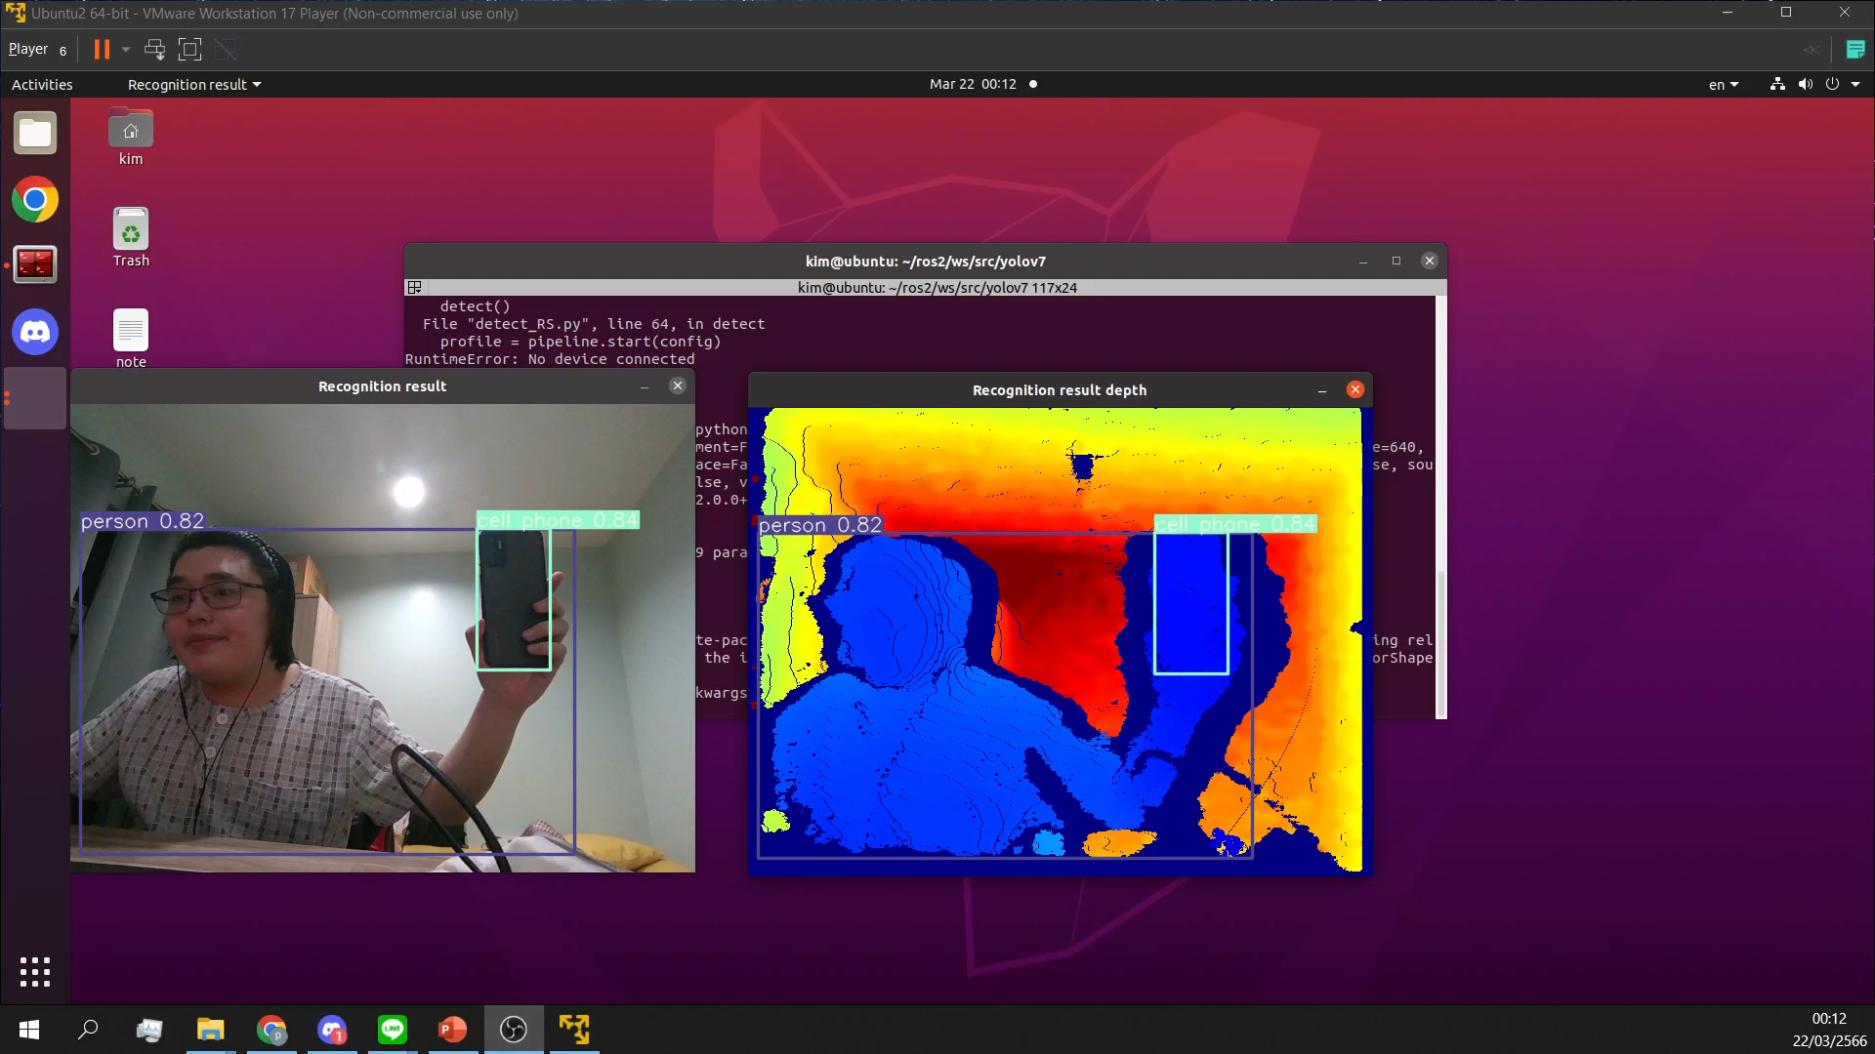
What you have done this week.
pyrealsense2

Slide 11
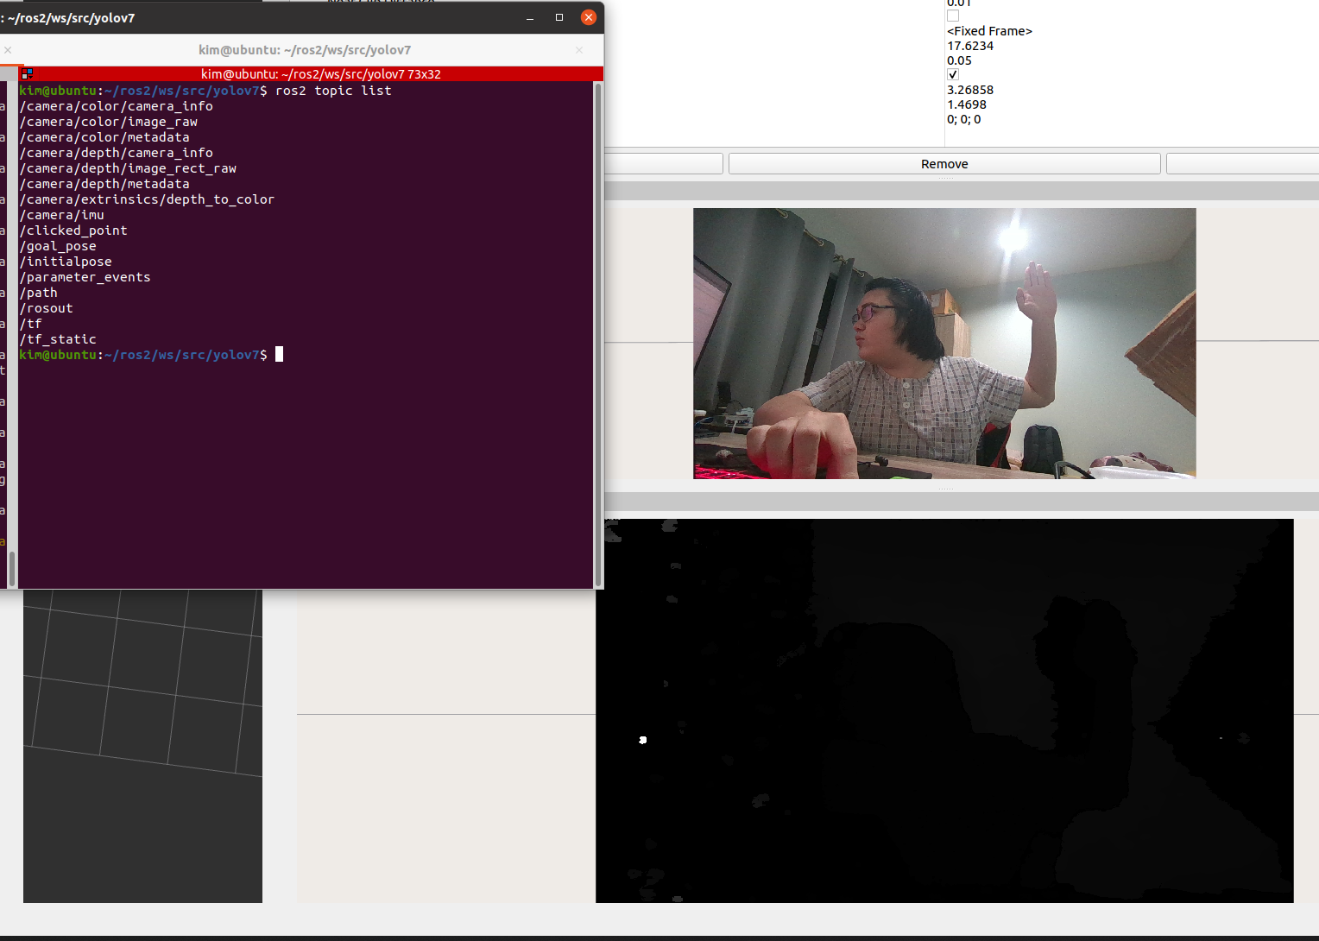
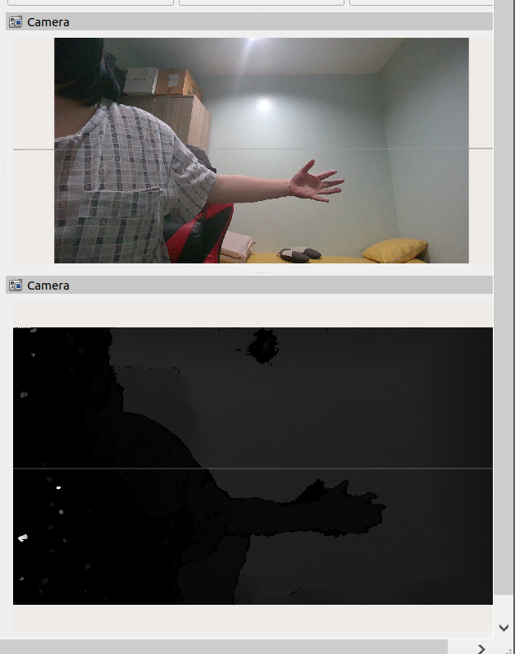
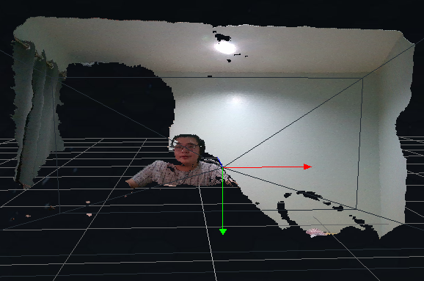
What you have done this week.
ros2realsense

Slide 12
What blocks you.
ลายละเอียดของหัวข้อ will มาช้าทำให้กว่าจะสามารถระบุลายะเอียดได้
นั่งแก้ไขปัญหาให้ตัว VM เชื่อมต่อกับกล้อง Intel RealSense
ตัว SDK ของ realsense ไม่ลองรับกับตัว Ubuntu

Slide 13
What you will do next week.
ดึงค่าจาก Topic ใน ros เข้า Open-CV
เทสตัว performance ของตัว Yolo

